Slide 1
КОМПЛЕКСНОЕ ОСНАЩЕНИЕ СОВРЕМЕННОЙ ОБРАЗОВАТЕЛЬНОЙ ОРГАНИЗАЦИИ
ОТ ООО «ТОРГОВЫЙ ДОМ «ПРОСВЕЩЕНИЕ-РЕГИОН»

Slide 2
Мотивирующая образовательная среда для ДОУ, ОО, СПО
Электронный учебник
и электронные образовательные ресурсы
Печатные учебники и учебно-методические пособия
Контрольно-диагностические материалы
Художественная литература
Мотивирующая
Образовательная
Среда
Учебное, демонстрационное, лабораторное, игровое
оборудование
Мебель и модули-трансформеры
Дистанционное обучение детей,
педагогов и родителей
Повышение квалификации педагогов и родителей
Методическое сопровождение

Slide 3
КОНСТРУКТОРСКОЕ БЮРО
Разработка комплексных решений
по оснащению образовательных организаций
Разработка индивидуальных решений
по оснащению образовательных организаций
Проектирование и производство
нового оборудования для образовательных организаций

Slide 4
ОСНАЩЕНИЕ ШКОЛЫ В СООТВЕТСТВИИ С ПЕРЕЧНЕМ (ПРИКАЗ № 336 ОТ 30 МАРТА 2016 Г.)
ОБЩЕШКОЛЬНЫЕ
Входная зона и гардероб, коридоры и рекреации, библиотека, актовый зал, столовая и пищеблок, спортивный комплекс, медицинский комплекс, административные кабинеты, серверная, wi-fi зоны, видеонаблюдение и др.
ПОМЕЩЕНИЯ
НАЧАЛЬНАЯ
Кабинет начальной школы, мобильный компьютерный класс, кабинет проектно-исследовательской деятельности, игровая, рекреация с зоной для подвижных игр
ШКОЛА
ПРЕДМЕТНЫЕ
Русский язык и литература, родной язык и родная литература, иностранный язык, мобильный лингафонный класс, история, обществоведения и экономики, географии, изобразительного искусства и МХК, физики, химии, биологии (кабинет, лаборантская, лаборатория), естествознания, математики, информатики, мобильный компьютерный класс, технологии, обж, инженерно-технологический, медико-биологический
КАБИНЕТЫ
ДОПОЛНИТЕЛЬНОЕ ОБРАЗОВАНИЕ
И ВНЕУРОЧНАЯ
Естественнонаучная и инженерная лаборатории, студия дизайна, издательский центр, школьная телестудия
ДЕЯТЕЛЬНОСТЬ
ОБУСТРОЙСТВО
ТЕРРИТОРИИ

Slide 5
ВЗАИМОСВЯЗЬ ЭЛЕМЕНТОВ
Для организации комфортной среды для образования и безопасного пребывания детей все компоненты комплектов подобраны в соответствии с требованиями ФГОС, СанПиН и рекомендациями ведущих специалистов
в области образования и управления образовательной организацией.
ВСЕ ЭЛЕМЕНТЫ КОМПЛЕКТОВ ВЗАИМОСВЯЗАНЫ
Мебель | Игровое оборудование | Методическая | Мультимедийное | Спортивное | Детская | Детская
 |  | литература | оборудование | оборудование | лаборатория | площадка

Slide 6
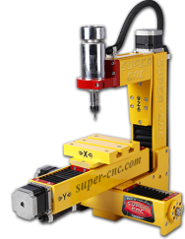
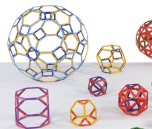
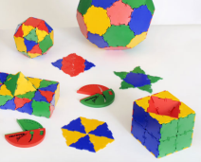
ПРЕЕМСТВЕННОСТЬ
ВУЗ
Колледж
Школа
Детский сад

Slide 7
ПРОФИЛЬНОЕ ОБУЧЕНИЕ – ПРЯМОЙ И КОРОТКИЙ ПУТЬ ИЗ ШКОЛЫ НА ПРОИЗВОДСТВО В СВОЕМ РЕГИОНЕ
ТЕХНОЛОГИИ, НЕОБХОДИМЫЕ РЕГИОНУ
БЛИЗКО
К ПРОМЫШЛЕННОСТИ
ТЕХНИЧЕСКИЕ НОВИНКИ
ПРОФЕССИОНАЛЬНОЕ МАСТЕРСТВО
НА ПРОИЗВОДСТВЕ
ВОСТРЕБОВАННОЕ ОБОРУДОВАНИЕ
ЭФФЕКТИВНАЯ ПЕРЕДАЧА ЗНАНИЙ
ОБРАЗОВАТЕЛЬНЫЕ РЕЗУЛЬТАТЫ В ШКОЛЕ
«ПРОСВЕЩЕНИЕ» СОЕДИНЯЕТ ПОТРЕБНОСТИ ОБРАЗОВАНИЯ
И ПРОМЫШЛЕННОСТИ

Slide 8
ПРОФИЛЬНЫЙ ИНЖЕНЕРНЫЙ КЛАСС
Развитие у школьников навыков практического решения актуальных инженерно-технических задач и работы с техникой
ü
Создание у школьников представления о престижности инженерии как сферы профессиональной деятельности
ü
Получение школьниками собственного опыта исследовательской работы, проектирования и конструирования в различных областях
ü
ü
Формирование научного и технического подхода к изучению мира
на основе освоения естественнонаучных и технологических дисциплин, интеграционных курсов и проектно-исследовательской деятельности

Slide 9
ИННОВАЦИОННЫЕ КОМПОНЕНТЫ
ИНЖЕНЕРНЫЙ КЛАСС
БИБЛИОТЕЧНО-ИНФОРМАЦИОННЫЙ ЦЕНТР
3D ЛАБОРАТОРИЯ
РОБОТОТЕХНИКА
МЕДИЦИНСКИЙ КЛАСС
УНИВЕРСАЛЬНЫЕ УСТРОЙСТВА
МОБИЛЬНЫЕ КОМПЛЕКСЫ

Slide 10
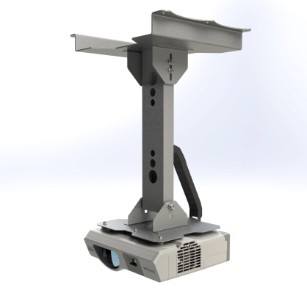
СОВМЕСТНЫЕ РАЗРАБОТКИ
Мобильная интерактивная лаборатория

Slide 11
МОБИЛЬНАЯ ЛАБОРАТОРИЯ МОДУЛЯ ЕСТЕСТВЕННОНАУЧНЫХ ИССЛЕДОВАНИЙ
ü
Мобильный лабораторный комплекс для учебной практической и проектной деятельности
по естественнонаучным дисциплинам.
ü
Мобильная интерактивная лаборатория включает необходимые компоненты для проведения демонстраций, экспериментов и лабораторных опытов по физике, химии, биологии.
ü
Мобильная интерактивная лаборатория располагается на универсальной мобильной базе (УМБ) для хранения и транспортировки оборудования.
ü
Оснащена автономной системой водоснабжения, компьютером, вэб-камерой и устройством отображения информации.

Slide 12
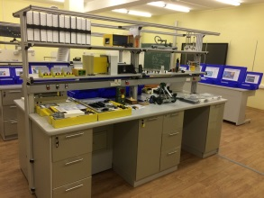
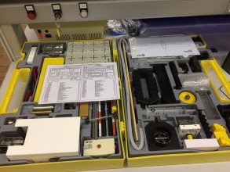
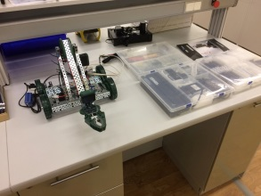
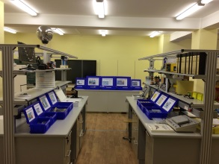
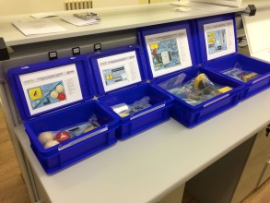
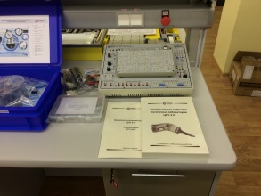
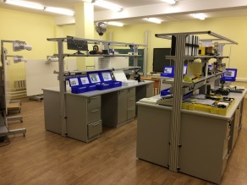
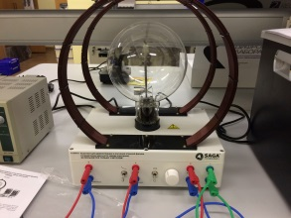
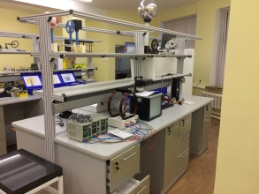
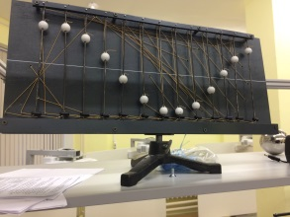
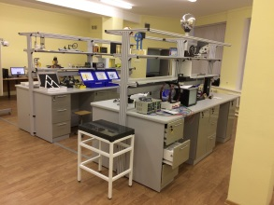
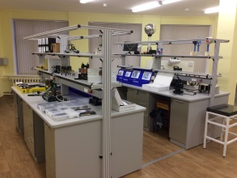
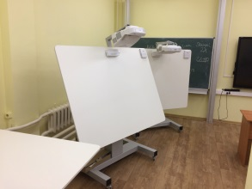
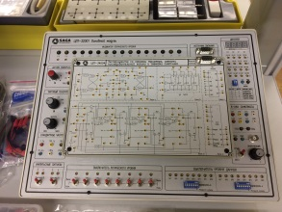
КОМПЛЕКСНОЕ РЕШЕНИЕ
Комплексное решение для инженерного класса

Slide 13
ОБОРУДОВАНИЕ МОДУЛЯ ЕСТЕСТВЕННОНАУЧНЫХ ИССЛЕДОВАНИЙ
ДЕМОНСТРАЦИОННОЕ ОБОРУДОВАНИЕ
ИНДИВИДУАЛЬНЫЕ ИЗМЕРИТЕЛЬНЫЕ СРЕДСТВА
МОБИЛЬНАЯ ЛАБОРАТОРИЯ
СПЕЦИАЛИЗИРОВАННОЕ ИНЖЕНЕРНОЕ ОБОРУДОВАНИЕ
АЛЬТЕРНАТИВНАЯ ЭНЕРГЕТИКА

Slide 14
ДЕМОНСТРАЦИОННОЕ ОБОРУДОВАНИЕ ПО ФИЗИКЕ МОДУЛЯ ЕСТЕСТВЕННОНАУЧНЫХ ИССЛЕДОВАНИЙ
ГИДРО- И ТЕРМОДИНАМИКА
МЕХАНИКА
ОПТИКА
КОЛЕБАНИЯ И ВОЛНЫ
ЭЛЕКТРОДИНАМИКА

Slide 15
СПЕЦИАЛИЗИРОВАННОЕ ИНЖЕНЕРНОЕ ОБОРУДОВАНИЕ МОДУЛЯ ЕСТЕСТВЕННОНАУЧНЫХ ИССЛЕДОВАНИЙ

Slide 16
ОБОРУДОВАНИЕ МОДУЛЯ 3D-ПРОТОТИПИРОВАНИЯ
Комплекс 3D-сканирования
Комплекс 3D-моделирования
Комплект механической обработки заготовок из различных материалов
Фрезерно-гравировальный станок

Slide 17
ОБОРУДОВАНИЕ МОДУЛЯ АВТОМАТИЗИРОВАННЫХ ТЕХНИЧЕСКИХ СИСТЕМ
Робототехнические конструкторы
Ресурсные наборы
Контроллеры

Slide 18
КОМПЬЮТЕРИЗИРОВАННАЯ СИСТЕМА
Мультимедийная система электронного обучения с интегрированной мобильной электронной лабораторией, предназначенная для обучения
и повышения квалификации в области электротехники и электроники.

Slide 19
ИЗМЕРИТЕЛЬНЫЙ ИНТЕРФЕЙС

Slide 20
МОДУЛЬ АЛЬТЕРНАТИВНАЯ ЭНЕРГЕТИКА В ЕСТЕСТВЕННО-НАУЧНЫХ ИССЛЕДОВАНИЯХ
Солнечная энергия
Энергия ветра
Энергия воды
Биотопливо
Солнечная энергия
Термальная энергия
Накопление энергии
Энергосбережение
Передача энергии

Slide 21
ПЛАНИРОВАНИЕ УЧЕБНОГО ПРОЦЕССА
Обучение по различным инженерным специальностям
Решения от начального до профессионального уровня
Компактная, мобильная, модульная, наращиваемая система
Наличие мультимедийных курсов
РОБОТОТЕХНИКА
ЭЛЕКТРОНИКА
ПНЕВМАТИКА
ТЕЛЕКОММУНИКАЦИИ

Slide 22
КОНФИГУРАЦИЯ ПРОЦЕССА ОБУЧЕНИЯ ИНЖЕНЕРНЫМ СПЕЦИАЛЬНОСТЯМ
РАБОЧЕЕ МЕСТО УЧЕНИКА
ФУНКЦИОНАЛ
Различные измерительные приборы, источники питания
Платы с адаптированными схемами
Программное обеспечение
Теоретический курс с анимацией
Инструкции и примеры экспериментов
Практические эксперименты
Система проверки знаний
Поиск и устранение неисправностей
РОБОТОТЕХНИКА
ПНЕВМАТИКА
ЭЛЕКТРОНИКА
ТЕЛЕКОММУНИКАЦИИ

Slide 23
ТЕОРЕТИЧЕСКИЙ МАТЕРИАЛ С ЭЛЕМЕНТАМИ МУЛЬТИМЕДИА И АНИМАЦИИ

Slide 24
ПРОВЕРКА ВЫПОЛНЕНИЯ ЭКСПЕРИМЕНТОВ

Slide 25
АДМИНИСТРИРОВАНИЕ ПРОЦЕССА ОБУЧЕНИЯ
Администрирования процесса обучения включает:
Менеджер: Администрирование пользователей, групп (классов), курсов и тестов
Репортер: Статистика и индивидуальный качественный анализ обучения учащегося
Редактор: Редактирование курсов и тестов

Slide 26
НАБОР «СОЛНЕЧНАЯ ЭНЕРГИЯ»
ПРЕОБРАЗОВАНИЕ СОЛНЕЧНОГО ИЗЛУЧЕНИЯ В ЭЛЕКТРИЧЕСКУЮ ЭНЕРГИЮ
Уникальная схема подключения модулей для простого и наглядного эксперимента
СОСТАВ НАБОРА:
Базовый модуль с электрической схемой с последовательным и параллельным соединением
Набор модулей с различными солнечными батареями
Изучение эффективности при параллельном и последовательном соединении солнечных элементов
Схема с шунтовым диодом Измерительные приборы
Подробные методические материалы и инструкции по проведению экспериментов Эргономичный лоток для размещения на парте с ложементами для компонентов Защита от неправильного соединения
Безопасные соединительные разъемы и провода 4мм
Набор предназначен для использования группой из 2-3 учеников
ЗАВИСИМОСТЬ МОЩНОСТИ ОТ ОСВЕЩЕННОСТИ ЗАТЕНЕНИЕ СОЛНЕЧНЫХ БАТАРЕЙ

Slide 27
НАБОР «ЭНЕРГИЯ ВЕТРА»
ПРЕОБРАЗОВАНИЕ ЭНЕРГИИ ВЕТРА В ЭЛЕКТРИЧЕСКУЮ ЭНЕРГИЮ
Быстрая схема подключения ветрогенератора
СОСТАВ НАБОРА:
Инженерная платформа для сборки электрических цепей
Модуль потенциометр
Модуль LED
Модуль Конденсатор 220 мФ, 2.5В
Модуль нагрузки 33 Ом
Набор ветрового ротора
Модуль Ротор Савониуса
Измерительный провод черный 25 см
Измерительный провод красный 25 см
Модуль питания
Универсальный мультиметр
Анемометр
Пластиковый лоток с крышкой с ложементом для размещения компонентов
Методические рекомендации с описанием проводимых экспериментов
ЭФФЕКТИВНОСТЬ ВЕТРОВОЙ ТУРБИНЫ
СРАВНЕНИЕ РОТОРОВ

Slide 28
НАБОР «БИОТОПЛИВО»
ПРОИЗВОДСТВО ЭЛЕКТРОЭНЕРГИИ ИЗ БИОТОПЛИВА
Производство биодизеля
Дистилляция и производство биоэтанола Этаноловые топливные элементы Применение биоэнергетики
СОСТАВ НАБОРА:
Штатив с необходимыми муфтами и зажимами Установка для получения биоэтанола
Колба Эрленмейера
Конденсатор-охладитель Аллина (шариковый) Насадка Вюрца
Гидрозатвор
Модуль с электромотором Набор химической посуды
Измерительные приборы, спиртометр, термометры Этаноловая топливная ячейка
Подробные методические материалы и инструкции по проведению экспериментов Эргономичный лоток для размещения на парте с ложементами для компонентов Защита от неправильного соединения
Безопасные соединительные разъемы и провода 4мм
ПРОЦЕСС БРОЖЕНИЯ И ПЕРЕГОНКИ

Slide 29
НАБОР «ТОПЛИВНЫЕ ЭЛЕМЕНТЫ»
ИСПОЛЬЗОВАНИЕ ТОПЛИВНЫХ ЭЛЕМЕНТОВ ДЛЯ ПОЛУЧЕНИЯ ЭЛЕКТРОЭНЕРГИИ
Быстрая и простая схема для исследования различных типов топливных элементов
СОСТАВ НАБОРА:
Модуль твердооксидного топливного элемента (ТОТЭ) Модуль топливного элемента с протонообменной мембраной Модуль электролизера
Потенциометр
Модуль с солнечной батареей Измерительные приборы
Подробные методические материалы и инструкции по проведению экспериментов Эргономичный лоток для размещения на парте с ложементами для компонентов Защита от неправильного соединения
Безопасные соединительные разъемы и провода 4мм
Набор предназначен для использования группой из 2-3 учеников
КАКОВА ФУНКЦИЯ ЭЛЕКТРОЛИЗЕРА?
ЧТО ДЕЛАЕТ ТОПЛИВНЫЙ ЭЛЕМЕНТ С ПРОТОНООБМЕННОЙ МЕМБРАНОЙ?
ХАРАКТЕРИСТИКИ И ПРИМЕНЕНИЕ ТВЕРДООКСИДНОГО ТОПЛИВНОГО ЭЛЕМЕНТА

Slide 30
МОДУЛЬНЫЙ ПРИНЦИП
СОСТАВ МОДУЛЕЙ
БАЗОВЫЙ
ПРОФИЛЬНЫЙ
ИННОВАЦИОННЫЙ
ИНЖЕНЕРНЫЙ КЛАСС
МОДУЛЬ ИНЖЕНЕРНОЙ ГРАФИКИ
МОДУЛЬ
ДЕМОНСТРАЦИОННОЕ ОБОРУДОВАНИЕ
СПЕЦИАЛИЗИРОВАННОЕ ИНЖЕНЕРНОЕ ОБОРУДОВАНИЕ
ИНДИВИДУАЛЬНЫЕ ИЗМЕРИТЕЛЬНЫЕ СРЕДСТВА
АЛЬТЕРНАТИВНАЯ ЭНЕРГЕТИКА
ЕСТЕСТВЕННОНАУЧНЫХ
ИССЛЕДОВАНИЙ
МОДУЛЬ 3D ПРОТОТИПИРОВАНИЯ
МОДУЛЬ
АВТОМАТИЗИРОВАННЫХ
БАЗОВЫЙ
ПРОДВИНУТЫЙ
ЭКСПЕРТНЫЙ
ТЕХНИЧЕСКИХ СИСТЕМ
ЦЕНА МОДУЛЕЙ:
МИНИМАЛЬНАЯ
СТАНДАРТНАЯ
МАКСИМАЛЬНАЯ

Slide 31
КОНТАКТНАЯ ИНФОРМАЦИЯ:
по вопросам комплексного оснащения образовательных организаций
Савенкова Ирина Анатольевна, генеральный директор
ООО «Торговый дом «Просвещение-Регион»
8 (495) 789-30-40 (доб. 4749)

